Slide 1
Анализ рынка вакансий HH.ru

Slide 2
Цель
Создание ETL-процесса формирования витрин данных для анализа вакансий (аналитик данных, инженер данных, data scientist), доступных на сайте hh.ru Требования к структуре проекта:
Загрузка в 2 режимах (полная и инкрементальная загрузка)
Структура хранения (сырой, промежуточный, финальный слои)
Требования к результатам
Витрины по 3 направлениям (DE, DA, DS)
Типы витрин (по регионам, по компаниям, по направлениям)
В витринах отражены сведения зарплатах

Slide 3





Стек технологий

Slide 4
План реализации
Для получения данных из API hh.ru используется Python-скрипт
Полученные данные загружаются в stage-слой DWH, представленного в бд
С помощью sql-cкриптов данные подготавливаются и загружаются в core-слой
Data mart слой формируется посредством SQL-скрипта (формируются VIEW)

Slide 5
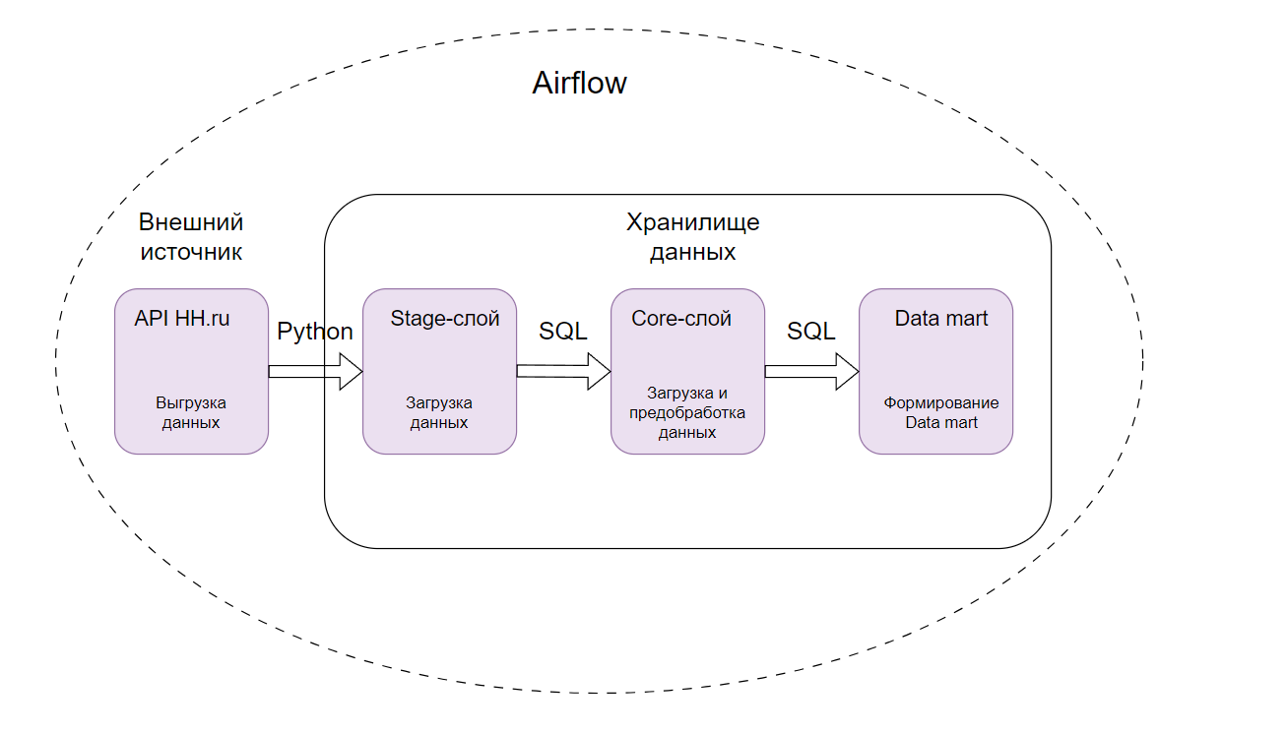
Реализация

Slide 6
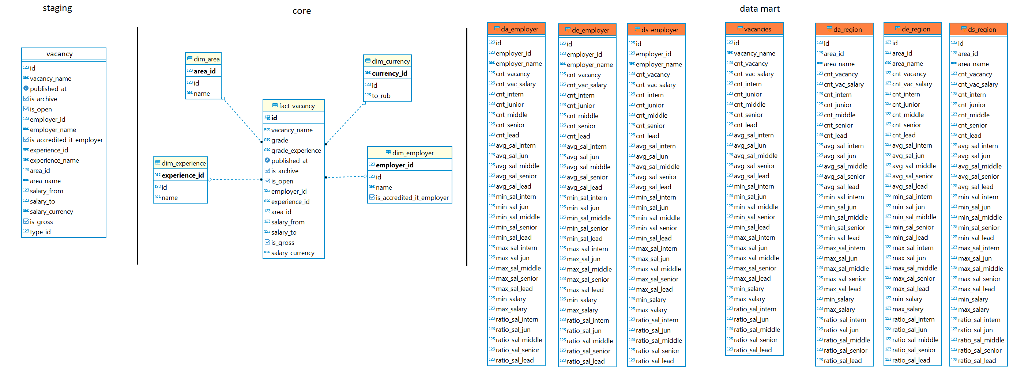
Реализация
Для хранения данных используется модель Кимбалла

Slide 7
Итог
Итоговые витрины доступны в представлениях в бд
data_mart.ds_employer – DS по компаниям data_mart.da_employer – DA по компаниям data_mart.de_employer – DE по компаниям
data_mart.ds_region – DS по регионам data_mart.da_region – DA по регионам data_mart.de_region – DE по регионам
data_mart.vacancies – по направлениям

